Slide 1
A2B
WILCO ROOK, YOURI DEKKER, JOERY OOST, RUBEN VAN DE KAMP, MIKA VAN DEN BRINK, MICK NIEWEG

Slide 2
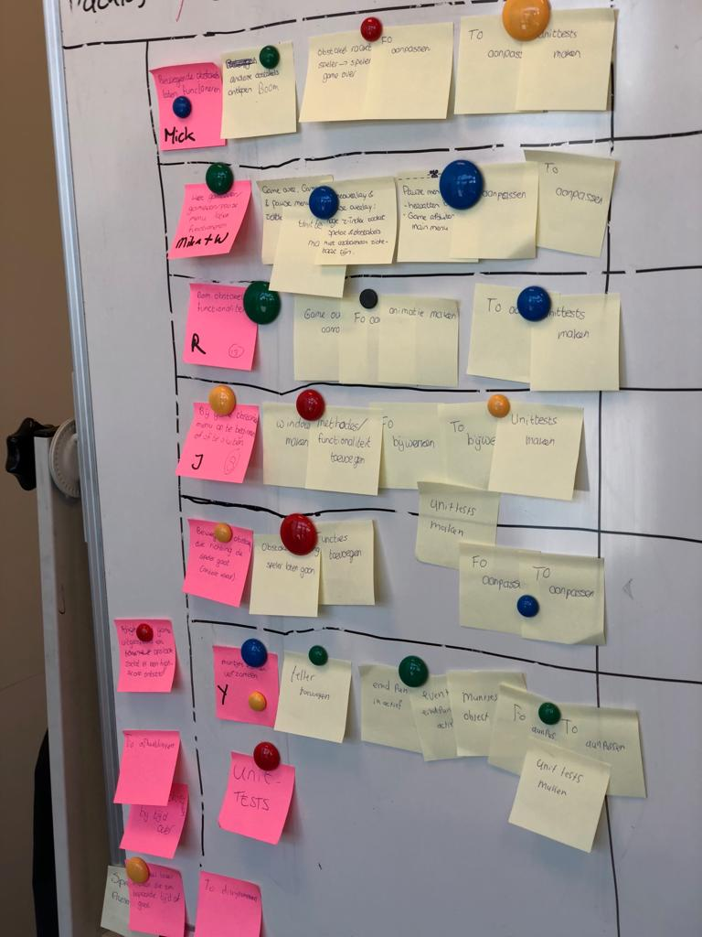
Backlog 59/99
Speler volgend obstakel(40) *
Bewegende obstakels laten werken(20)
Muntjes kunnen verzamelen(13)
Bom obstakel laten functioneren(13)
Titelscherm maken(8)
Overlay menu’s laten functioneren(5)

Slide 3
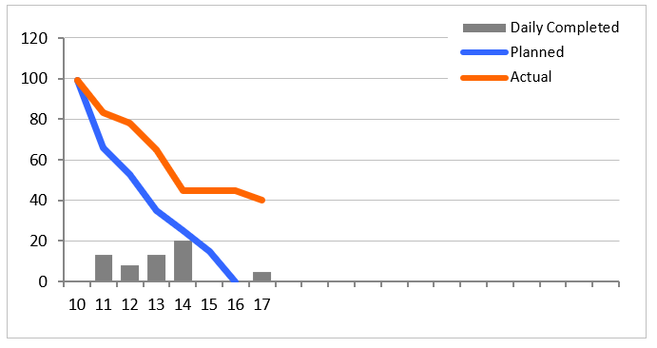
Burndown chart

Slide 4
Reflectie
Wat ging niet goed:
Wederom te veel ingepland
Er werden niet genoeg vragen gesteld
In het weekend weinig gedaan
Wat ging wel goed:
Bijna alle taken afgerond
Veel bugs opgelost
Verslagen en Unit-Tests in orde gemaakt

Slide 5
Demo

Slide 6
Einde

